Slide 1
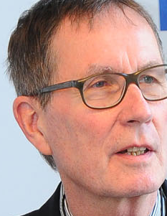
Informationelle Selbst-bestimmung – eine etwas andere, informations-
wissenschaftliche Sicht
Rainer Kuhlen Fachbereich Informatik und Informationswissen-schaft Universität Konstanz
CC

Slide 2
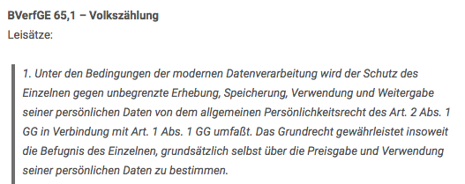
BVerfGE 65,1 – Volkszählung
Diese Befugnis nennt das BVerfG das Recht auf informationelle Selbstbestimmung
http://www.servat.unibe.ch/dfr/bv065001.html

Slide 3
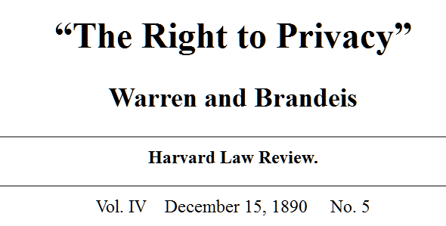
the right to be let alone
That the individual shall have full protection in person and in property is a principle as old as the common law; but it has been found necessary from time to time to define anew the exact nature and extent of such protection. Political, social, and economic changes entail the recognition of new rights, and the common law, in its eternal youth, grows to meet the new demands of society.
… and now the right to life has come to mean the right to enjoy life, -- the right to be let alone; the right to liberty secures the exercise of extensive civil privileges; and the term "property" has grown to comprise every form of possession -- intangible, as well as tangible.

Slide 4
Weitere Änderungen wurden 2001 und 2003 und dann noch einmal 2015 in vielen Details bei Artikel 1 vorgenommen

Slide 5
BDSG bis 2015
§ 1 Zweck und Anwendungsbereich des Gesetzes (1) Zweck dieses Gesetzes ist es, den Einzelnen davor zu schützen, dass er durch den Umgang mit seinen personenbezogenen Daten in seinem Persönlichkeitsrecht beeinträchtigt wird.
§ 4 Zulässigkeit der Datenerhebung, -verarbeitung und –nutzung (1) Die Erhebung, Verarbeitung und Nutzung personenbezogener Daten sind nur zulässig, soweit dieses Gesetz oder eine andere Rechtsvorschrift dies erlaubt oder anordnet oder der Betroffene eingewilligt hat.

Slide 6
BDSG bis 2015
§ 4a Einwilligung (1) Die Einwilligung ist nur wirksam, wenn sie auf der freien Entscheidung des Betroffenen beruht. Er ist auf den vorgesehenen Zweck der Erhebung, Verarbeitung oder Nutzung sowie, soweit nach den Umständen des Einzelfalles erforderlich oder auf Verlangen, auf die Folgen der Verweigerung der Einwilligung hinzuweisen. Die Einwilligung bedarf der Schriftform, soweit nicht wegen besonderer Umstände eine andere Form angemessen ist....

Slide 7
Prinzip bisheriger Privatheitssicherung- – McCarth 2011
“informed consent model” (ICM)
“customary notice-and-choice approach” (USA)
ICM beruht auf zwei plausiblen Annahmen:
“informed consent is necessary to obtain legitimacy and it is sufficient to obtain legitimacy. With informed consent, any information collection and use practice is legitimate. Without it, no information collection and use practice is legitimate.”
“Informed consent makes an information practice legitimate.” (10) )
Mark MacCarthy. "New Directions in Privacy: Disclosure, Unfairness and Externalities.“ http://www18.georgetown.edu/data/people/maccartm/publication-66520.pdf I I/S: A Journal of Law and Policy for the Information Society 6.3 (2011): 425-512.

Slide 8
orientiert sich am Prinzip der informationellen Selbstbestimmung und an den allgemeinen Persönlichkeits-/Grundrechten
und sieht als primäre Lösung das “informed consent model” (ICM) an

Slide 9
Prinzip bisheriger Privatheit- -McCarthy 2015
“informed consent model” (ICM)
“customary notice-and-choice approach” (USA)
ICM beruht auf zwei plausiblen Annahmen:
“(1) that privacy has to do with the ability of data subjects to control information about them, and
(2) that people have very different privacy preferences.” (p.3)
Mark MacCarthy. "New Directions in Privacy: Disclosure, Unfairness and Externalities.“ http://www18.georgetown.edu/data/people/maccartm/publication-66520.pdf I I/S: A Journal of Law and Policy for the Information Society 6.3 (2011): 425-512.

Slide 10
Prinzip bisheriger Privatheit-Regulierungen
“informed consent model” (ICM)
“informed consent is necessary to obtain legitimacy and it is sufficient to obtain legitimacy. With informed consent, any information collection and use practice is legitimate. Without it, no information collection and use practice is legitimate.”
“Informed consent makes an information practice legitimate.” (10) )
Mark MacCarthy. "New Directions in Privacy: Disclosure, Unfairness and Externalities.“ http://www18.georgetown.edu/data/people/maccartm/publication-66520.pdf I I/S: A Journal of Law and Policy for the Information Society 6.3 (2011): 425-512.

Slide 11
Ist Offenlegung von „Internet privacy policies“ die Lösung für Informed consent?

Slide 12
Ist Offenlegung von „Internet privacy policies“ die Lösung für Informed consent oder für informationelle Selbstbestimmung?
Wird in der Praxis kaum gelesen
Sind sehr lang und trotzdem wenig informativ
Der Kostenaufwand zu lesen und zu verstehen einfach zu hoch.
i. .d.R. nur binäre Entscheidung – ja oder kein Service

Slide 13
Offenlegung von „Internet privacy policies“ ist keine Lösung
Am Gravierendsten ist das Problem, dass eine Person gar nicht mehr einschätzen bzw. in Erfahrung bringen kann, welche Daten über sie gesammelt oder für welche Zwecke diese dann genutzt werden.
„It is no longer reasonable to expect a typical Internet user to understand what information is collected about him or her online, what can be inferred from that information, and what can be done with the profiles and analytics based on that information. In this context, relying on informed consent to prevent information harms would be similar to letting people decide for themselves what level of exposure to toxic substances they would accept in the workshop or the environment.“ (McCarthy, 4)

Slide 14
Offenlegung von „Internet privacy policies“ ist keine Lösung, vor allem in den sozialen Medien ist das Problem ein viel weitergehenderes
Immer mehr Privatheitsverletzungen geschehen durch „negative privacy externalities“ (MacCarty )
auch “indirect privacy concerns” genannt (Luc Wathieu)
Gerade in sozialen Netzwerken sind durch persönliche Daten (z.B. Bilder von einer Party), die jemand nach dem ICM freigibt, oft Dritte betroffen, die gar nicht erfahren, dass einige ihrer durch die Freigabe mit betroffenen Daten nun frei genutzt werden und schon gar nicht erfahren, wer für welche Zwecke diese Daten nun nutzt.

Slide 15
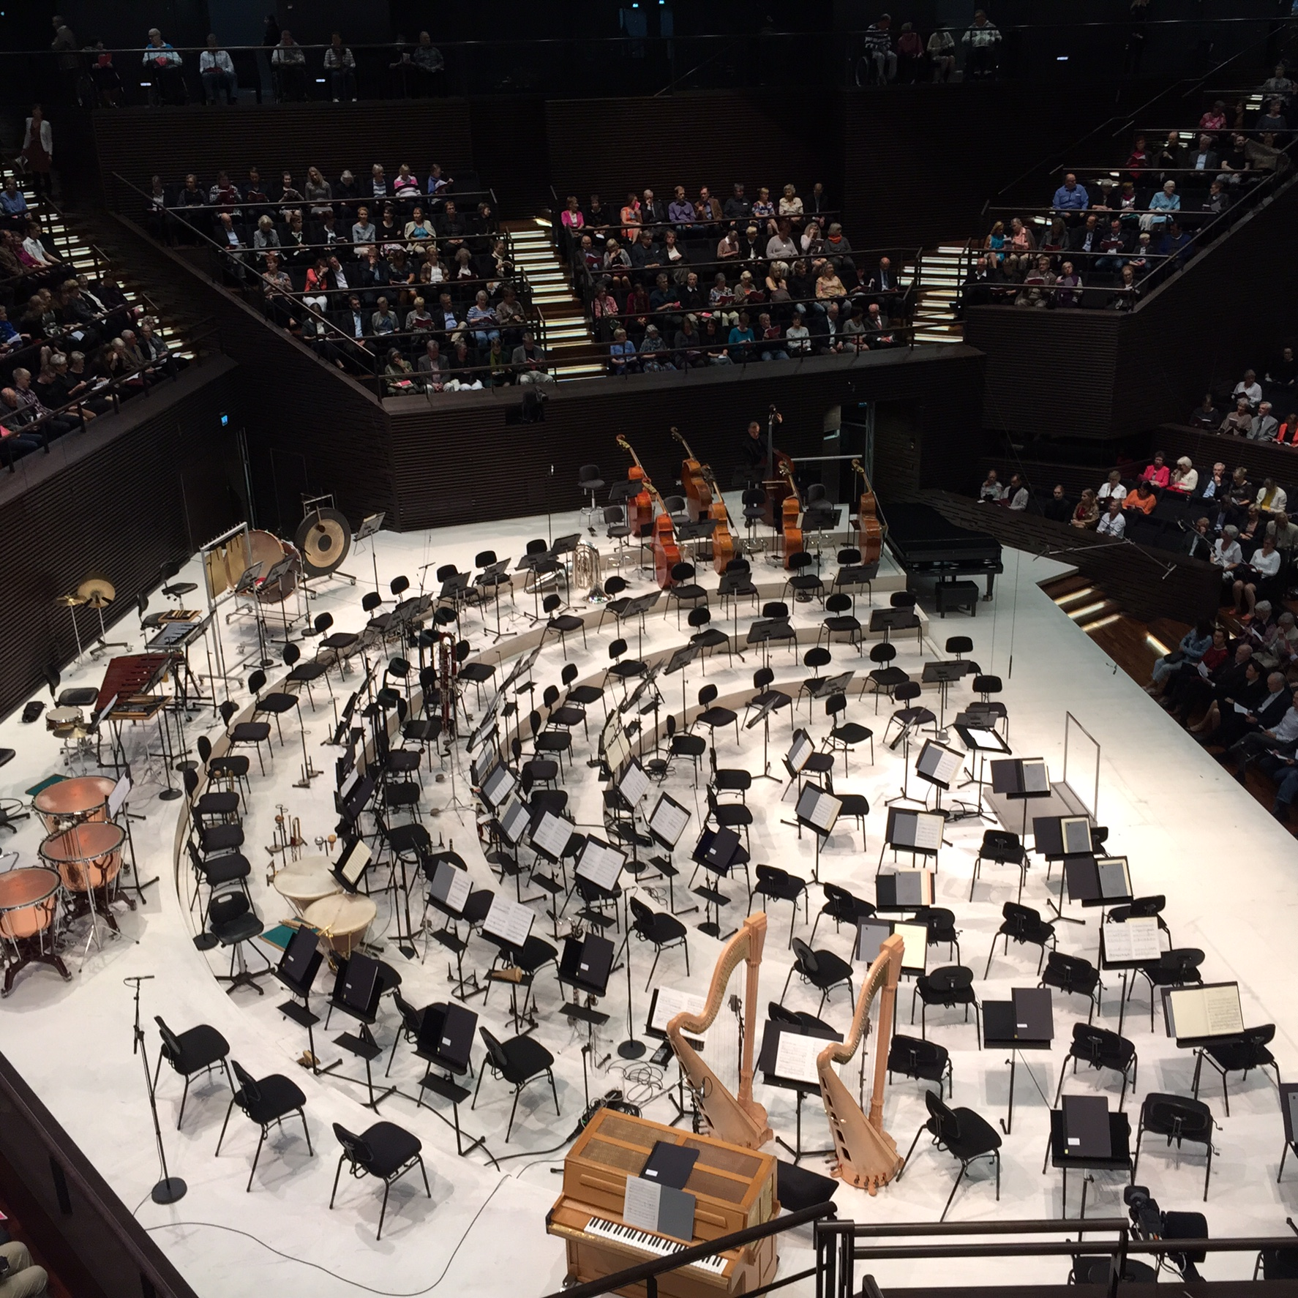

Slide 16
Heino Hakkunen, an sich krank gemeldet, heimlich, nicht mit seiner Frau im Konzert

Slide 17
Konsequenzen von negative privacy externalities (NPE)
Informationelle Selbstbestimmung wird dadurch eingeschränkt, dass durch die Annahme der Bedingungen einer „Internet privacy policy“ durch eine Person A weitere Personen betroffen sind, die z.B. in einem Bild mit vorkommen und die zum einen von dieser Nutzung durch Dritte gar nichts erfahren geschweige denn ihr zugestimmt hätten.
In der komplexen Informationswelt des Internet ist es schlichtweg nicht mehr möglich, individuelle Privatheit im Sinne einer autonomen Verfügung/Selbstbestimmung durch eigene Initiative und dann auch noch mit Vollständigkeitsanspruch zu sichern.

Slide 18
Erweiterung des bislang dominierenden ICM durch ein „unfairness framework“
personenbezogene Daten sind nicht in jedem Fall schützenswert
Im Zentrum sollte nicht kontrollierte Offenlegung stehen, weil dadurch zu umfänglich negative privacy externalities entstehen,
sondern die Bewertung der Folgen der Informationssuche: „Policymakers need to evaluate directly the outcomes of information use, and not focus solely on creating an ideal information collection process.” (MacCarthy, 44)

Slide 19
Erweiterung des bislang dominierenden ICM durch ein „unfairness framework“
Es beruht darauf, dass eine individuelle Zustimmung zu einer Policy nicht mehr die Verwendung der Daten erlaubt, wenn der durch „negative privacy externalities“ entstandene Schaden sehr groß ist.
Mac Carthy führt dafür 3 Kategorien ein:
“Impermissible collection and use of information is so harmful that even with data subject consent it should not be permitted.”
“Public benefit use of information is so important that it should be allowed even without data subject consent.”
“In between lies the realm of consent, where information can be collected and used subject to an opt-in or opt-out regime. An opt-in regime would make sense for the information uses that are closer to the impermissible uses and opt-out would be adopted for the information uses closer to the public benefit use.“

Slide 20
„Mit dem Recht auf informationelle Selbstbestimmung wären eine Gesellschaftsordnung und eine diese ermöglichende Rechtsordnung nicht vereinbar, in der Bürger nicht mehr wissen können, wer was wann und bei welcher Gelegenheit über sie weiß.“ (BVerfGE 61, 1, C II 1a)

Slide 21
Zwischenfazit
In der Tat weiss man nicht mehr, wer, was wann …. Gibt es dann also kein Recht auf informationelle Selbstbestimmung? – ein Recht, das prinzipiell nicht eingelöst werden kann – ist kein Recht mehr.
Ist also Privatheit und informationelle Selbstbestimmung ein obsoletes Relikt aus dem bürgerlichen ausgehenden 19. Jahrhunderts?

Slide 23
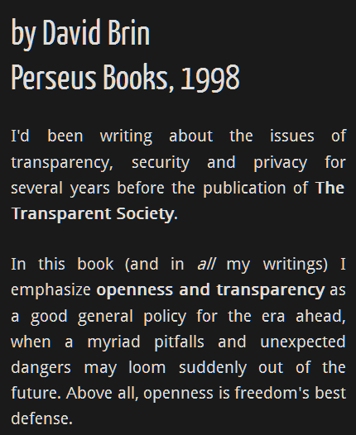
Brin

Slide 24
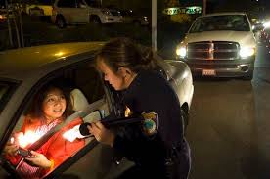
Brin

Slide 25
Privatsphäre als persönlicher Raum, der sich sicher weiß vor fremden Blicken, ist praktisch tot. Schuld ist das Internet.
Datenschutz ist bestenfalls Hinauszögern des Unausweichlichen, schlimmstenfalls ein Kampf gegen Windmühlen.
Wichtiger ist die Frage, wie wir unser Leben ohne die Sicherheiten der Privatsphäre lebenswert machen können.
Oktober 2011

Slide 26
Zwischenfazit
Das hieße, das Kind mit dem Bade ausgießen.
Fragen wir also nach, welche Regulierungsformen Privatheit, informationelle Selbstbestimmung steuern können.

Slide 27
Regulierungsformen – Institutionalisierungs-formen

Slide 28
Regulierungsformen
Recht/Gesetz
Recht/Gesetz
Werte
Ethik
Wasser
Markt
Privatheit – inormatio-nelle Selbst-besimmung
Technik
Werte Ethik
Markt
Technik
Nach: Lawrence Lessig: Code and other laws of cyberspace. Basic Books, Perseus Books Group: New York 1999, second edition 2006

Slide 29
Regelt es der Markt mit seiner Technologie und seinen Marktmodellen?
Mit Folgen für das moralische Verhalten beim Umgang mit Daten, Wissen und Information in elektronischen Umgebungen?

Slide 30
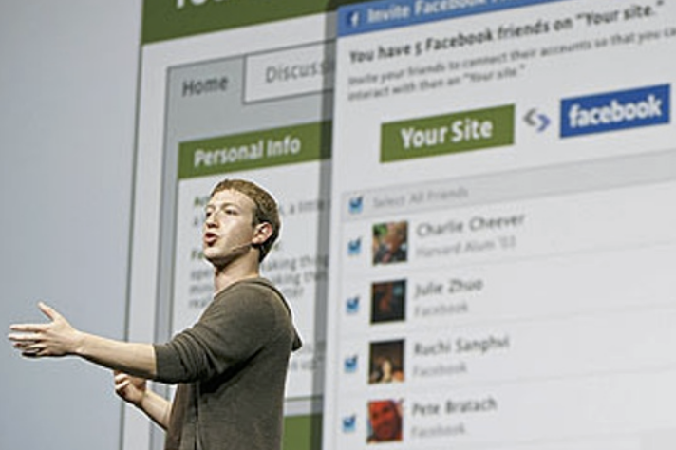
Privacy no longer a "social norm"
People have really gotten comfortable not only sharing more information and different kinds, but more openly and with more people
Photograph: Eric Risberg/AP Eric Risberg/ASSOCIATED PRESS
That social norm is just something that has evolved over time.
http://www.theguardian.com/technology/2010/jan/11/facebook-privacy

Slide 31
Entsteht tatsächlich, zumindest in sozialen Netzwerken, in Diensten wie Facebook oder Twitter so etwas wie eine neue soziale Norm,
ein neues moralisches Verhalten beim Umgang mit (persönlichen) Daten in elektronischen Umgebungen,
welches nicht primär auf Sicherung von Privatheit abhebt?
fake news
Reputation

Slide 32
Regelt es das Recht?
Mit Folgen für das moralische Verhalten beim Umgang mit Daten, Wissen und Information in elektronischen Umgebungen

Slide 33
http://www.englishdiscourse.org/lessig.html
In a recent essay, Harvard professor Jonathan Zittrain argued that there is no conceptual difference between the "privacy problem" and the "copyright problem" (Zittrain, 2000).
Both, he argued, are examples of data getting out of control. In the context of privacy, it is personal data over which the individual loses control--medical records, for example, that find their way to a drug company's marketing department; or lists of videos rented, that before the protections granted by Congress, found their way to a Senate confirmation hearing. The problem with privacy is that private data flows too easily--that it too easily falls out of the control of the individual.
So understood, Zittrain argued, the problem of copyright is precisely the same. It too is a problem of data getting out of control.

Slide 34
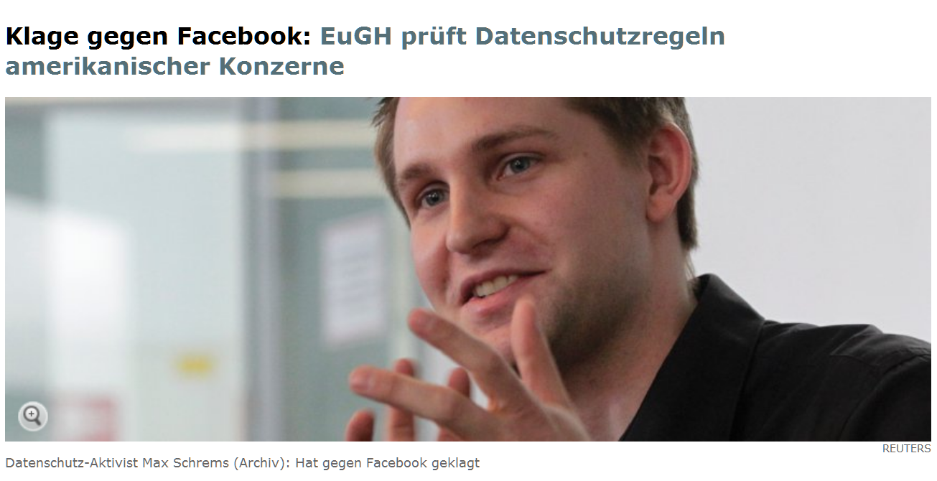
Spiegel Online Dienstag, 24.03.2015
http://www.spiegel.de/netzwelt/netzpolitik/facebook-versus-max-schrems-aktivist-zieht-vor-eugh-a-1025129.html
Vor dem Wiener Landgericht im Juli 2015 noch abgewiesen

Slide 35
Dienstag, 24.03.2015

Slide 36
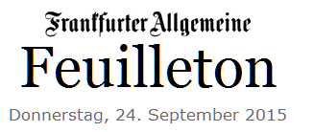
„Server in den Vereinigten Staaten, sagt Bot, seien für die Daten von EU-Bürgern kein „sicherer Hafen“. Sie seien nicht sicher vor dem Zugriff der Geheimdienste und dürften dort folglich nicht gelagert werden. Der „Safe Harbor“-Status, der amerikanischen Unternehmen zugebilligt werde, sei gegenstandslos.“
http://www.faz.net/aktuell/feuilleton/medien/facebook-gutachten-des-eugh-leitet-zeitenwende-ein-13819102.html
So auch jetzt das Urteil des EuGH vom 5.10http://www.spiegel.de/netzwelt/netzpolitik/europaeischer-gerichtshof-erklaert-safe-harbor-abkommen-fuer-ungueltig-a-1056366.html

Slide 37
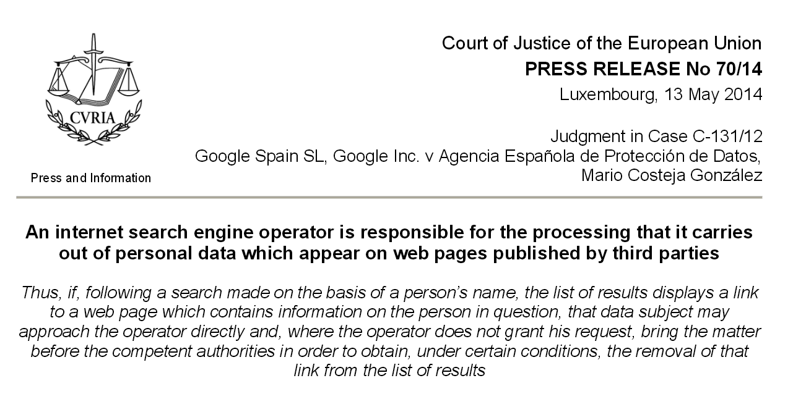
Recht auf Vergessen
„Individuals have the right - under certain conditions - to ask search engines to remove links with personal information about them. This applies where information is inaccurate, inadequate, irrelevant or excessive for the purposes of the data processing.“ Dieses Recht auf Vergessen gilt nicht absolut: “, the Court explicitly clarified that the right to be forgotten is not absolute but will always need to be balanced against other fundamental rights, such as the freedom of expression and of the media (para 85 of the ruling).
http://ec.europa.eu/justice/data-protection/files/factsheets/factsheet_data_protection_en.pdf

Slide 38
Recht auf Retrieval
Die Datenschutzgesetze, explizit die neue EU-Datenschutz-Grundverordnung, geben jedem das Recht, Auskunft von den Internetdiensten zu verlangen, was über ihn/sie bei ihnen gespeichert ist.
1000 Seiten und was dann?
Die Verwendung ist das Problem – der pragmatische Kern der Daten
Löschenaufträge sind teuer und immer unvollständig
Und würde dann auf den entsprechenden Dienst verzichten?

Slide 39
Zwischenfazit
Schutz von Privatheit ist eine hyperkomplexe Herausforderung und Gegenstand verschiedener Regulierungsinstanzen mit durchaus heterogenen Interessen.
Die Komplexität des Problems sollte aber nicht dazu führen, das Konzept von Privatheit auf die Müllhalde der Geschichte zu werden.
Das persönlichkeitsrechtsbezogene Konzept der informationellen Selbstbestimmung reicht als Schutz von Privatheit nicht aus.
Ebenso reicht das bislang dominierende “informed consent model” (ICM) nicht aus, nicht zuletzt wegen der negative privacy externalities.
Nicht zuletzt wegen der Heterogeneität der Schutz- und Nutzungsinteressen von personenbezogenen Daten ist eine Wandel von der statischen Datensicht auf eine dynamsiche Informationssicht erforderlich.

Slide 40
InformationsautonomieInformationelle Selbstbestimmung

Slide 41
informationelle Selbstbestimmung
Arbeitshypothese, dass es der Anspruch des Menschen ist, sein Handeln selbstbestimmt und damit verantwortlich zurechenbar initiieren, planen und durchführen zu können.
Autonomie wurde das klassisch genannt, Ausgang von einer selbst verschuldeten Unmündigkeit.
In der Gegenwart bedeutet das:
mündiger, selbstbestimmter Umgang mit Wissen und Information.

Slide 42
the right to be let alone
That the individual shall have full protection in person and in property is a principle as old as the common law; but it has been found necessary from time to time to define anew the exact nature and extent of such protection. Political, social, and economic changes entail the recognition of new rights, and the common law, in its eternal youth, grows to meet the new demands of society.
… and now the right to life has come to mean the right to enjoy life, -- the right to be let alone; the right to liberty secures the exercise of extensive civil privileges; and the term "property" has grown to comprise every form of possession -- intangible, as well as tangible.

Slide 43
Informationelle Selbstbestimmung
Recht und Fähigkeit eines jeden Individuums, seine privaten, professionellen und öffentlichen Geschäfte (Handlungen) informationell abgesichert abwickeln zu können

Slide 44
Wissensautonomie
Wissensautonomie – die Fähigkeit, aktuelle Probleme aus der eigenen Wissenskompetenz bestimmen und lösen zu können.
wohl kaum ein realistisches Bildungsziel

Slide 45
Informationsautonomie
Informationell autonom zu sein, bedeutet nicht, all das Wissen präsent zu haben, das zur Lösung eines aktuellen Problems gebraucht wird,
wohl aber in der Lage zu sein, selber auf die Informationsressourcen, die auf den Märkten verfügbar sind, zugreifen und sie produktiv nutzen zu können.
Im Sinne von Art. 19 Allgemeine Menschenrechte
oder Art. 5 GG
„Jeder hat das Recht auf Meinungsfreiheit und freie Meinungsäußerung; dieses Recht schließt die Freiheit ein, Meinungen ungehindert anzuhängen sowie über Medien jeder Art und ohne Rücksicht auf Grenzen Informationen und Gedankengut zu suchen, zu empfangen und zu verbreiten.“

Slide 46
Informationsautonomie – Informationskompetenz – informationelle Bildung
Informationsautonomie ist die Voraussetzung dafür, nicht absolut, aber mit Rücksicht auf aktuelle Situationen wissensautonom zu werden.
Informationskompetenz durch
Informationelle Bildung

Slide 47
Informationelle und kommunikative Bildung
Gebildet, d.h. informationell/kommunikativ gebildet sind Personen in der Informationsgesellschaft, wenn sie willens und in der Lage sind,
sich durch ein ausreichendes Ausmaß an Informationskompetenz des Zugriffs, der Validität und der Handlungsrelevanz der erarbeiteten Informationen vergewissern zu können
ihr eigenes Wissens offenzulegen bzw. zu teilen

Slide 48
Informationelle und kommunikative Bildung
Gebildet, d.h. informationell/kommunikativ gebildet sind Personen in der Informationsgesellschaft, wenn sie willens und in der Lage sind,
Maßnahmen zur Sicherung von Privatheit und zur Sicherung von Transaktionen und Interaktionen treffen zu können
Informationelle Asymmetrien in Symmetrien zu verwandeln

Slide 49
Informationelle und kommunikative Bildung
Gebildet, d.h. informationell/kommunikativ gebildet sind Personen in der Informationsgesellschaft, wenn sie willens und in der Lage sind,
sich und ihre Interessen auch in elektronischen Räumen präsentieren und zur Geltung bringen zu können
sich mit den Interessen anderer Akteure und Akteursgruppen konstruktiv auseinandersetzen zu können
die eigenen Interessen anderer Akteure und Akteursgruppen auseinandersetzen zu können mit den Interessen der Gesellschaft in Einklang bringen zu können

Slide 50
Informationelle Selbstbestimmung über das eigene Wissen durch
Urheberrecht
Freie Lizenzierung
Open Access

Slide 51
Informationelle Selbstbestimmung Urheberrecht
Persönlichkeitsrechte
das Recht, das eigene Werk selbstbestimmt (wann und wie) zu publizieren
das Recht auf Anerkennung der Urheberschaft
das Recht auf Authentizität des eigenen Werks
können nicht abgetreten werden

Slide 52
Informationelle Selbstbestimmung Urheberrecht
Verwertungsrechte
veröffentlichen
verbreiten
Öffentlich (über das Internet) zugänglich zu machen
werden auch heute noch i.d.R per Vertrag als Nutzungsrecht an Verleger abgetreten.

Slide 53
Informationelle Selbstbestimmung Urheberrecht
Schranken – gesetzlich erlaubte Nutzungen
(hier mit Blick auf Bildung und Wissenschaft)
Verwertungs- und Nutzungsrecht können und werden über das Urheberrecht nicht gänzlich aufgehoben, aber in einem durch das Gesetz bestimmten Ausmaß und durch das öffentliche Interesse daran eingeschränkt werden.
Informationelle Selbstbestimmung ist durch soziale und politische Interessen und Ziele gesteuert.

Slide 54
Informationelle Selbstbestimmung Urheberrecht
Schranken – gesetzlich erlaubte Nutzungen
§ 60a Unterricht und Lehre
(1) Zur Veranschaulichung des Unterrichts und der Lehre an Bildungseinrichtungen dürfen zu nicht-kommerziellen Zwecken bis zu 25 Prozent eines veröffentlichten Werkes vervielfältigt, verbreitet, öffentlich zugänglich gemacht und in sonstiger Weise öffentlich wiedergegeben werden
für Lehrende und Teilnehmer der jeweiligen Veranstaltung,
für Lehrende und Prüfer an derselben Bildungseinrichtung sowie
für Dritte, soweit dies der Präsentation des Unterrichts, von Unterrichts- oder Lernergebnissen an der Bildungseinrichtung dient.
(2) Abbildungen, einzelne Beiträge aus derselben Zeitung oder Zeitschrift, sons- tige Werke geringen Umfangs und vergriffene Werke dürfen abweichend von Ab- satz 1 vollständig genutzt werden.
......

Slide 55
Informationelle Selbstbestimmung Urheberrecht
Schranken – gesetzlich erlaubte Nutzungen
§ 60c Wissenschaftliche Forschung
(1) Zum Zweck der nicht-kommerziellen wissenschaftlichen Forschung dürfen bis zu 25 Prozent eines Werkes vervielfältigt, verbreitet und öffentlich zugänglich ge- macht werden
1. für einen bestimmt abgegrenzten Kreis von Personen für deren eigene wissen- schaftliche Forschung sowie
2. für einzelne Dritte, soweit dies der Überprüfung der Qualität wissenschaftlicher Forschung dient.
(2) Für die eigene wissenschaftliche Forschung dürfen bis zu 75 Prozent eines Werkes vervielfältigt werden.
(3) Abbildungen, einzelne Beiträge aus derselben Zeitung oder Zeitschrift, sonstige Werke geringen Umfangs und vergriffene Werke dürfen abweichend von den Ab- sätzen 1 und 2 vollständig genutzt werden.
(4) Nicht durch die Absätze 1 bis 3 erlaubt ist es, während öffentlicher Vorträge, Aufführungen oder Vorführungen eines Werkes diese auf Bild- oder Tonträger aufzu- nehmen und später öffentlich zugänglich zu machen.

Slide 56
Informationelle Selbstbestimmung Urheberrecht
Schranken – gesetzlich erlaubte Nutzungen
§ 60d Text und Data Mining
(1) Um eine Vielzahl von Werken (Ursprungsmaterial) für die wissenschaftliche Forschung automatisiert auszuwerten, ist es zulässig,
das Ursprungsmaterial auch automatisiert und systematisch zu vervielfältigen, um daraus insbesondere durch Normalisierung, Strukturierung und Kategorisie- rung ein auszuwertendes Korpus zu erstellen, und
das Korpus einem bestimmt abgegrenzten Kreis von Personen für die gemein- same wissenschaftliche Forschung sowie einzelnen Dritten zur Überprüfung der Qualität wissenschaftlicher Forschung öffentlich zugänglich zu machen. Der Nutzer darf hierbei nur nicht-kommerzielle Zwecke verfolgen. ... (3) Das Korpus und die Vervielfältigungen des Ursprungsmaterials sind nach Abschluss der Forschungsarbeiten zu löschen; die öffentliche Zugänglichmachung ist zu beenden.

Slide 57
Informationelle Selbstbestimmung Urheberrecht
Schranken – gesetzlich erlaubte Nutzungen
§ 60e Bibliotheken
( (3) Verbreiten dürfen Bibliotheken Vervielfältigungen eines in § 2 Absatz 1 Nummer 4 bis 7 genannten Werkes, sofern dies in Zusammenhang mit dessen öffent-licher Ausstellung oder zur Dokumentation des Bestandes der Bibliothek erfolgt.
(4) Zugänglich machen dürfen Bibliotheken an Terminals in ihren Räumen ein Werk aus ihrem Bestand ihren Nutzern für deren Forschung oder private Studien. Sie dürfen den Nutzern je Sitzung Vervielfältigungen an den Terminals von bis zu 10 Prozent eines Werkes sowie von einzelnen Abbildungen, Beiträgen aus derselben Zeitung oder Zeitschrift, sonstigen Werken geringen Umfangs und vergriffenen Wer- ken zu nicht-kommerziellen Zwecken ermöglichen.
(5) Auf Einzelbestellung an Nutzer zu nicht-kommerziellen Zwecken übermitteln dürfen Bibliotheken Vervielfältigungen von bis zu 10 Prozent eines erschienenen Werkes sowie einzelne Beiträge, die in Zeitungen und Zeitschriften erschienen sind.

Slide 58
Informationelle Selbstbestimmung Urheberrecht
Schranken – gesetzlich erlaubte Nutzungen
§ 60e Bibliotheken
(1) Öffentlich zugängliche Bibliotheken, die keine unmittelbaren oder mittelbaren kommerziellen Zwecke verfolgen (Bibliotheken), dürfen ein Werk aus ihrem Bestand oder ihrer Ausstellung für Zwecke der Zugänglichmachung, Indexierung, Katalogisie- rung, Erhaltung und Restaurierung vervielfältigen, auch mehrfach und mit technisch bedingten Änderungen.
(2) Verbreiten dürfen Bibliotheken Vervielfältigungen eines Werkes aus ihrem Bestand an andere Bibliotheken oder an in § 60f genannte Institutionen für Zwecke der Restaurierung. Verleihen dürfen sie restaurierte Werke sowie Vervielfältigungs- stücke von Zeitungen, vergriffenen oder zerstörten Werken aus ihrem Bestand.

Slide 59
Informationelle Selbstbestimmung über das eigene Wissen
Der Weg ist noch nicht zu Ende – aber die Richtung stimmt
Das Aktionsbündnis sieht in dem Referentenentwurf des BMJV für ein „Gesetz zur Angleichung des Urheberrechts an die aktuellen Erfordernisse der Wissensgesellschaft (Urheberrechts-Wissensgesellschafts-Gesetz – UrhWissG)“ einen wichtigen Schritt in Richtung eines bildungs- und wissenschaftsfreundlichen Urheberrechts. Viele der Regelungen in den neuen Paragraphen 60a-60h sind sinnvoll, überfällig und für Nutzer besser verständlich und scheinen praktikabler. Sie sind ein wirklicher Fortschritt gegenüber den alten Regelungen aus dem Zweiten und Dritten Korb der Urheberrechtsreformen ab 2002..

Slide 60
Informationelle Selbstbestimmung über das eigene Wissen
Verzicht auf eine Quantifizierung der Nutzungshandlungen (derzeit variierend zwischen10, 25 oder 75%)
Erlaubnis, auch außerhalb von Bibliotheksräumen auf die digitalisierten Bestände der Bibliotheken zugreifen zu können
Vergütungsregelungen, vor allem für Nutzungen von öffentlich finanzierten Werken, besser auf die Besonderheiten in der Wissenschaft gegenüber den Publikumsmärkten anpassen
offensichtlich vergessene Arten von Beiträgen, wie Konferenzbeiträge und Artikel in Sammelbänden jeder Art in die Nutzungserlaubnisse, z.B. in den §§ 60a und 60c, einbeziehen
Das Zweitveröffentlichungsrecht auch um grundfinanzierte Hochschulwerke erweitern

Slide 61
Informationelle Selbstbestimmung über das eigene Wissen
Open Access
In Deutschland eine kontroverse Diskussion, inwieweit die Öffentlichkeit ein Recht darauf hat, zu dem mit öffentlichen Mitteln finanzierten Wissen freien (genehmigungs- und vergütungsfreien) Zugang zu bekommen.

Slide 62
Informationelle Selbstbestimmung über das eigene Wissen
Open Access
DFG unentschieden
BMBF pro Open Access als Zweitveröffentlichung
Konstanz pro Open Access als Zweitveröffentlichung
EU pro Open Access als Zweitveröffentlichung
Weltweit wie selbstverständlich pro Open Access als Zweitveröffentlichung

Slide 63
Fazit
Informationelle Selbsbestimmung wird zunehmend zu einem dynamischen, den Ausgleich zwischen persönlichen Interessen und dem öffentlichen Interesse findenden Recht.

Slide 64
Vielen Dank für Ihre Aufmerksamkeit!
Mehr Fragen als Anworten

Slide 65
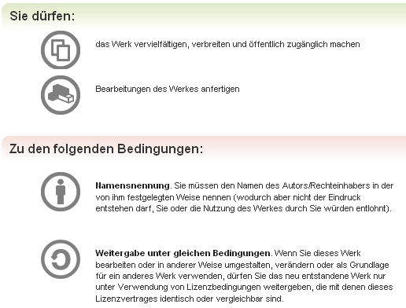
CC als Möglichkeit, informationelle Autonomie/ Selbstbestimmung von Autoren zurückzugewinnen
im Rahmen des Urheberrechts, aber mit Verzicht auf exklusive Verwertungsrechte

Slide 66
Informationelle Selbstbestimmung
In elektronischen Wissens- und Informationswelten
mündiger, selbstbestimmter Umgang mit Wissen und Information.
Recht und Fähigkeit eines jeden Individuums, seine privaten, professionellen und öffentlichen Geschäfte (Handlungen) informationell abgesichert abwickeln zu können

Slide 67
Informationelle Selbstbestimmung
Reguliert werden können Informationsgesellschaften nur über informationell gebildete und informationell autonome Menschen.
Ansonsten bestimmen der dynamische mediale technische Determinismus und die Interessen der Märkte, wie wir leben sollen.

Slide 68
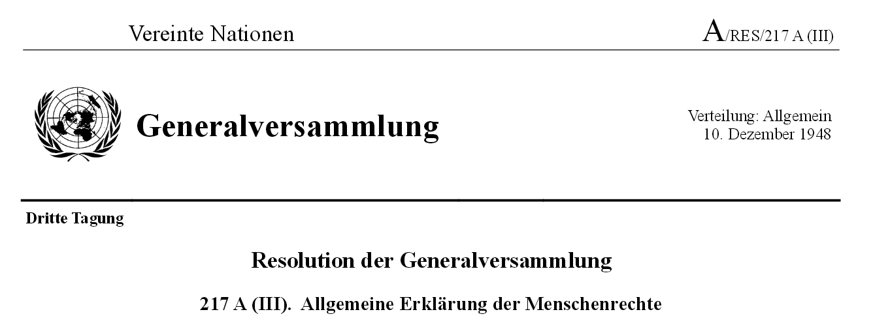
Große Texte
Zum Privatleben gehört nach heutiger Auffassung in erster Linie die Identität (u.a. Name, Kleidung, Haartracht, Gefühle und Gedanken), die Integrität (was etwa eine medizinische Behandlung gegen den Willen der Betroffenen ausschliesst), die Intimität (wie etwa die Geheimhaltung privater Eigenschaften und Handlungen, der Schutz des eigenen Bildes vor Veröffentlichung oder der Schutz vor Weitergabe personenbezogener Daten), die Kommunikation (z.B. die Aufnahme und Entwicklung von Beziehungen zu anderen Leuten) und die Sexualität (allerdings darf hier der Staat zum Schutze bestimmter Personengruppen, etwa von Kindern, Einschränkungen wie z.B. ein Mindestalter vorschreiben).
http://www.humanrights.ch/de/internationale-menschenrechte/aemr/text/artikel-12-aemr-schutz-freiheitssphaere-einzelnen

Slide 69
Große Texte

Slide 70
Große Texte
Aus der Präambel
in der Erwägung, daß es angesichts des zunehmenden grenzüberschreitenden Verkehrs automatisch verarbeiteter personenbezogener Daten wünschenswert ist, den Schutz der Rechte und Grundfreiheiten jedes Menschen, vor allem das Recht auf Achtung des Persönlichkeitsbereichs, zu erweitern;
in Anerkennung der Notwendigkeit, die grundlegenden Werte der Achtung des Persönlichkeitsbereichs und des freien Informationsaustausches zwischen den Völkern in Einklang zu bringen
In diesem Übereinkommen:
bedeutet "personenbezogene Daten" jede Information über eine bestimmte oder bestimmbare natürliche Person ("Betroffener") (Art. 2)
http://conventions.coe.int/Treaty/GER/Treaties/Html/108.htm

Slide 71
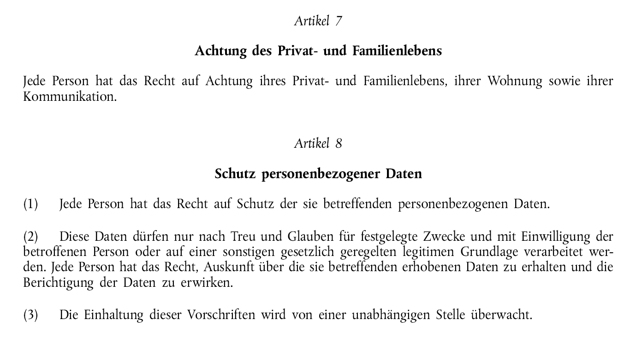
Große Texte

Slide 72
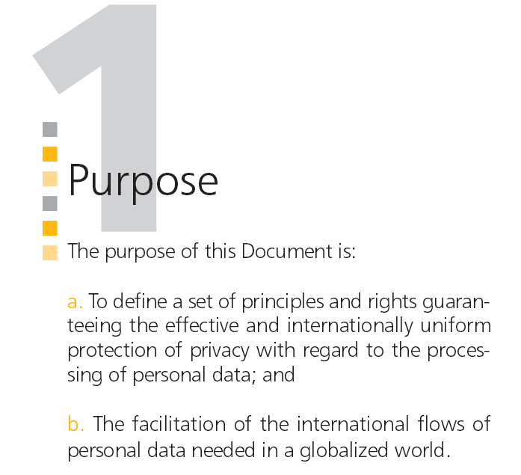
http://privacyconference2011.org/htmls/adoptedResolutions/2009_Madrid/2009_M1.pdf
https://www.huntonprivacyblog.com/tag/madrid-resolution/
Mit laufender Information zur Übernahme der Madrid Resolution durch verschiedene Länder.

Slide 73
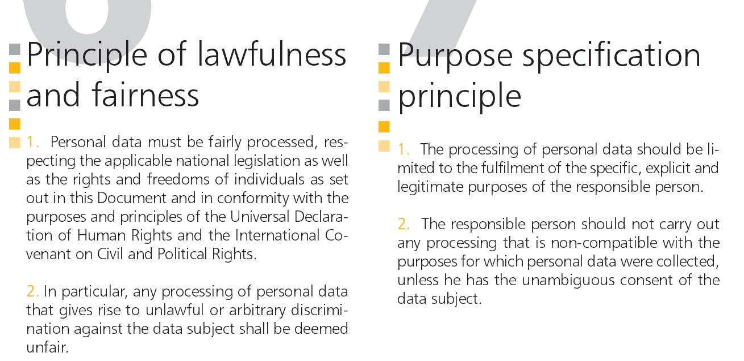
http://privacyconference2011.org/htmls/adoptedResolutions/2009_Madrid/2009_M1.pdf

